Slide 1
Dag Aansluiting Onderwijs-Jeugdhulp teams op VO- & VSO-scholen in de gemeente Groningen Een sterke pedagogische basis in de klas. Over leren én welbevinden
Welkom: leden van de AOJ-teams (ondersteuningscoördinatoren, orthopedagogen van de scholen, ECT samenwerkingsverband, leerplicht, jeugdarts GGD en VO WIJ-medewerker) op de V(S)O-scholen binnen SWV VO Groningen Stad
Debora Doorn en Jelle Koopman
2 november, 2023

Slide 2
Even kennis maken
Debora Doorn, Kinder- en Jeugdpsycholoog NIP / Schoolpsycholoog Orthopedagoog-generalist NVO
Jelle Koopman, Onderwijskundig beleidsmedewerker, MEd
Wie ben jij, waar en vanuit welke rol werk je en waar hoop je op tijdens deze workshop?

Slide 3
‘Meneer, bij u voelen wij ons nooit dom’.
‘Het pijnlijkste element van kansenongelijkheid: ze ligt altijd bedolven onder een deken van goede intenties’ (Kamp, 2023).
‘Pas wanneer leerlingen zich veilig voelen en een bepaalde mate van welbevinden ervaren, zijn ze in staat om tot leren, zelfontplooiing en talentontwikkeling te komen. Andersom geldt ook: goed onderwijs bevordert het welbevinden van leerlingen’ (Essenburg, Visser - van Balen, & Deen, 2021).

Slide 4
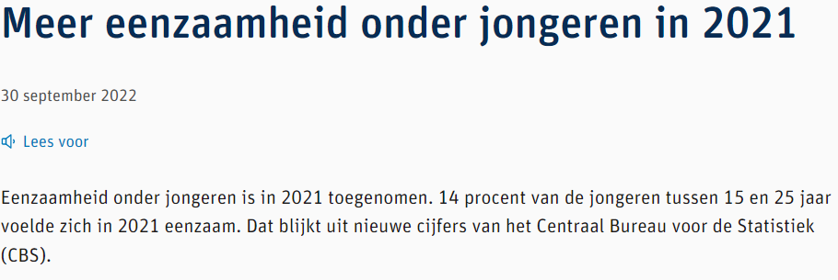

Slide 5
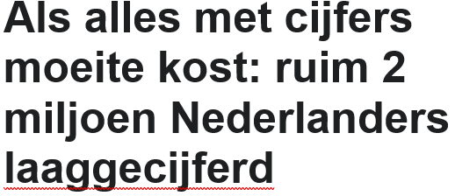
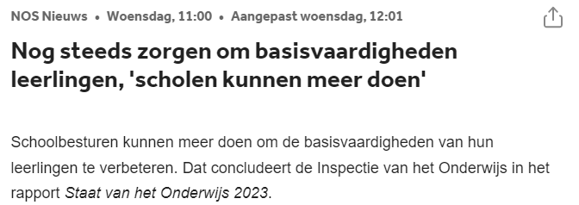
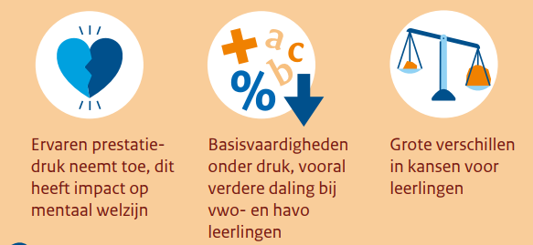

Slide 6
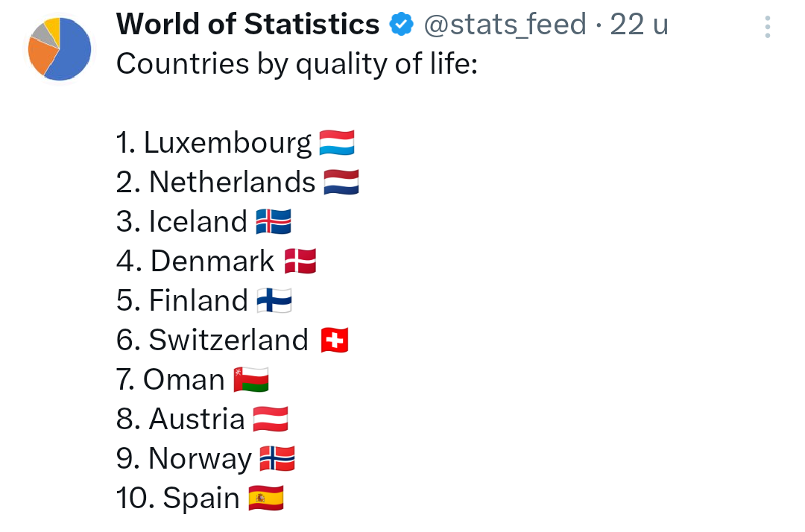

Slide 7
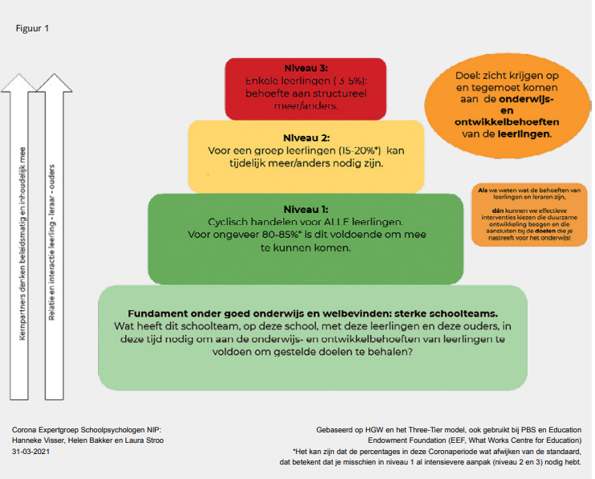
Preventiepiramide

Slide 8
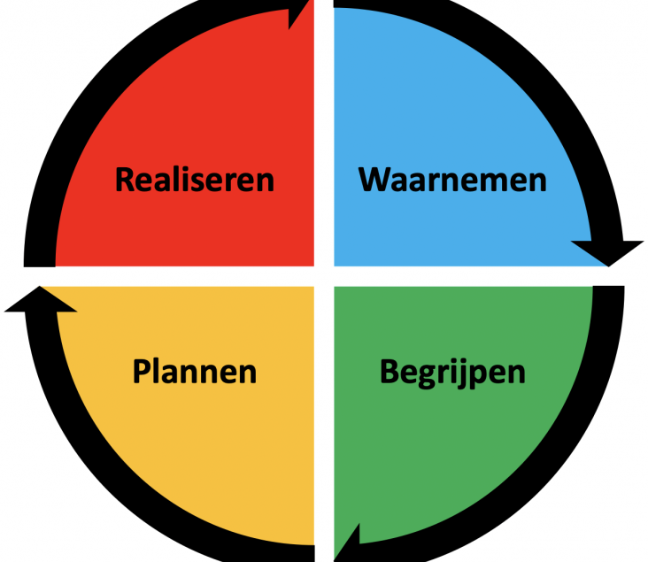
Aansluiten bij de onderwijs- en ondersteuningsbehoeften van leerlingen (Pameijer, e.a., 2012).
De onderwijsbehoeften van leerlingen staan centraal;
Het gaat om afstemming en wisselwerking;
De leerkracht doet ertoe;
Positieve aspecten zijn van groot belang;
We werken constructief samen;
Ons handelen is doelgericht;
De werkwijze is systematisch, in stappen en transparant.

Slide 9
Afstemmen samenwerking
Multidisciplinair samenwerken vs
interprofessioneel samenwerken
Competenties op het gebied van:
- Waardegestuurd en ethisch verantwoord
- Communicatie
- Vanuit eigen rol en verantwoordelijkheden
- Werken in teams
Focus op een cyclisch proces middels een gezamenlijk plan inclusief doelen
(Zaalen, e.a., 2023)

Slide 10
SAMEN inclusief onderwijs realiseren
Bevorderende factoren voor samenwerking: Mandaat, gevoel van urgentie, gericht op preventie, duidelijk handelingskader, gezamenlijke visie, evaluatie, heldere verwachtingen, gezamenlijke verantwoordelijkheid, vertrouwen en respect en heldere communicatie (Boer et al., 2022).

Slide 11
Gewoon heel goed onderwijs
‘Het bereiken van meer inclusief onderwijs lukt alleen als we inclusief onderwijs weer gaan zien als uitkomst van gewoon heel goed onderwijs’ (Wienen, 2023).

Slide 12
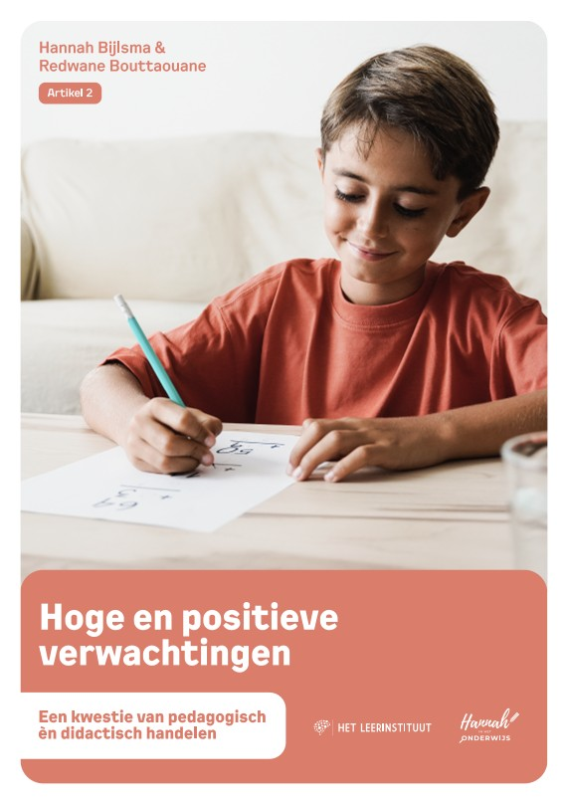
Hoge verwachtingen
‘We weten dat leerlingen niet slim of minder slim worden geboren. Het is de kwaliteit van interacties tussen leraren en leerlingen en de keuzes die leraren vóór, tijdens en na de les maken die sterk de mate van leren en ontwikkelen van leerlingen beïnvloeden’ (Bijlsma & Bouttaouane, 2023).

Slide 13
Weerstand toevoegen
‘Goed onderwijs is onderwijs dat leerlingen in probleemsituaties brengt waarin ze worden uitgedaagd obstakels te overwinnen’ (Meirieu, 2007).

Slide 14
De innovatieve achteruitgang komt onder meer door De orthodoxie van het kindgerichte onderwijs:
‘Het vastklampen aan onderwijsconcepten gebaseerd op constructivistisch, gepersonaliseerd, ontdekkend leren overgoten met een romantische filosofische pedagogische saus’ (Scheerens & Kirschner, 2021).

Slide 15
Oja, en lesgeven
Didactiek, pedagogiek, schoolcultuur, identiteit, zingeving, burgerschap/vormend onderwijs, basisvaardigheden, inspectiekaders, ouderbetrokkenheid, armoedebeleid, gender issues, diversiteitsvraagstukken, SOP’s, OPP’s, TLV’s, etc., etc.

Slide 16
Resumé
De taak van de school (en de docent/mentor) is primair het bieden van heel goed onderwijs voor al hun leerlingen waarbij leren én welbevinden hand in hand gaan
Dat goede onderwijs staat onder druk door o.a. het lerarentekort, kwaliteitsdaling basisvaardigheden, ongelijke kansen en een lager mentaal welbevinden onder jongeren
We hebben te maken met een hyper geïndividualiseerde samenleving waarbij leerlingen verantwoordelijk worden gehouden voor eigen succes en falen
Met elkaar zijn we op weg naar steeds inclusiever onderwijs
Oké, en nu?

Slide 17
Op zoek naar:
Verbinding
Visie
Verantwoordelijkheid
Vertrouwen

Slide 18
Dat begint bij:
‘Bescheiden vragen is de kunst iemand aan de praat
te krijgen door vragen te stellen waarvan je het
antwoord nog niet weet en een relatie op te bouwen
op basis van nieuwsgierigheid en belangstelling
voor de ander’ (Schein, 2013).

Slide 19
In gesprek met de gedachte:
‘Van wat heeft het individu nodig om mee te kunnen doen’ naar ‘hoe organiseren wij de context zo dat elke leerling daarvan optimaal profiteert’ (Wienen, 2023).
Wat betekent dit voor:
- Hoe je met elkaar in gesprek gaat
- De vragen die je aan elkaar stelt
- De interventies die je aan elkaar voorstelt
Schrijf per groepje drie concrete opbrengsten op van jullie gesprek.

Slide 20
Terugkoppeling en afsluiting
Deel je bevindingen met elkaar. Waar zie je kansen?
Welke vragen blijven over? Waar ligt de uitdaging de komende tijd?
Wat neem je concreet mee uit deze workshop?
Dank voor jullie tijd en veel succes bij het mooie en belangrijke werk dat jullie doen!
Debora Doorn: de.doorn@opdcgomarus.nl Jelle Koopman: jj.koopman@gomaruscollege.nl

Slide 21
Een aantal ideeën over en perspectieven op (goed) onderwijs
‘We zouden (ook) kunnen zeggen dat het gaat om het toerusten van leerlingen, hen oriëntatie bieden en hen uitdagen tot volwassen in de wereld willen zijn’ (Biesta, 2023).
Of;
‘Je bent geroepen om je kinderen te onderwijzen, omdat ze anders op jou gaan lijken’ (de Muynck en Kunz, 2022).

Slide 22
Gelijke kansen
Om inclusief onderwijs te realiseren en alle leerlingen gelijke kansen te bieden, is goed onderwijs in al haar vormen voorwaardelijk’ (Elffers, 2022).
Opgenomen in het Ondersteuningsplan 2023-2027 SWV VO stad (p.10) met als motto: Samen, inclusiever, perspectief- & domeinoverstijgend verbinden

Slide 23
Wat is de staat van ons onderwijs?
‘Het afgelopen jaar was voor de inspectie bemoedigend. Wij zagen in de gesprekken met leraren, schoolleiders en besturen dat er een breed gedeelde overtuiging is dat basisvaardigheden en gelijke kansen de belangrijkste opgaven zijn voor het onderwijs’.
‘Tijd maken klinkt simpel, maar de praktijk is weerbarstig. De waan van de dag neemt het vaak over en dat is begrijpelijk, want er moet veel in het onderwijs. Klassen dienen opgevangen te worden vanwege de lerarentekorten, de naweeën van corona zijn nog merkbaar, groepen nieuwkomers hebben onderwijs nodig. Dat maakt de omstandigheden lastig’ (Alida Oppers, Inspecteur Generaal van het Onderwijs, 2023).

